Slide 1
Öffentlichkeitsarbeit mittels Facebook Teil 3 – Erstellung einer Gruppe
Carmen Weber – DM4EAX
dm4eax@darc.de oder @hhkv2:darc.de
Referat für Öffentlichkeitsarbeit Ortsverband Ruhrgebiet L33

Slide 2
Möglichkeiten einer Gruppe
Interaktion durch Mitglieder
Beiträge nicht nur einseitiger Natur

Slide 3
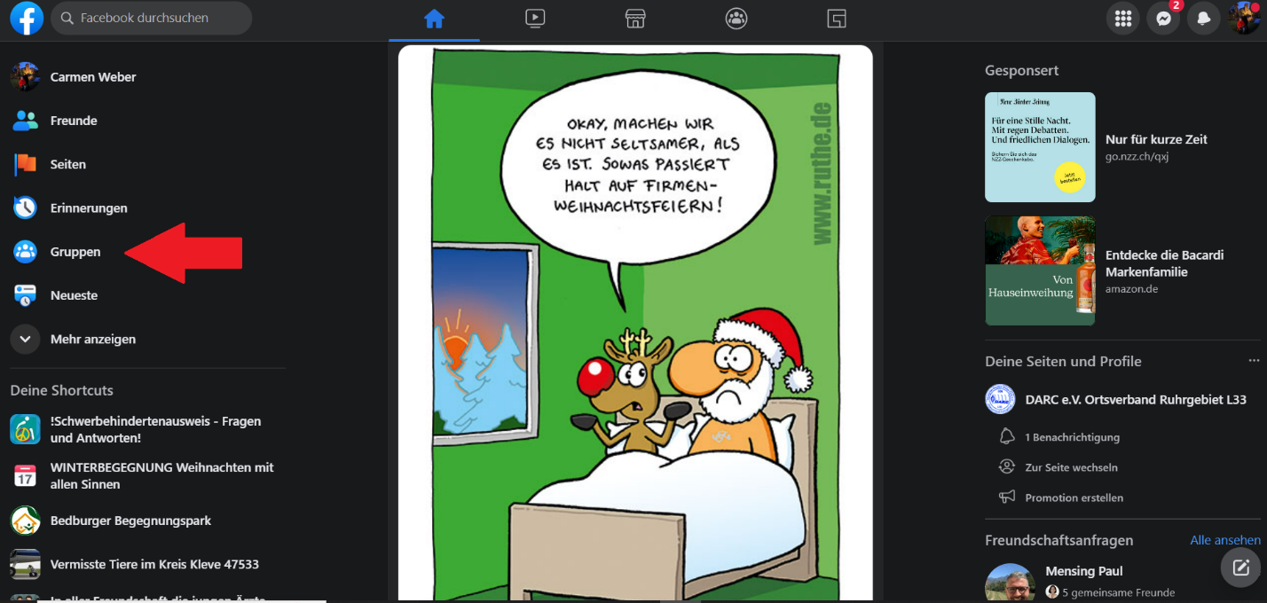
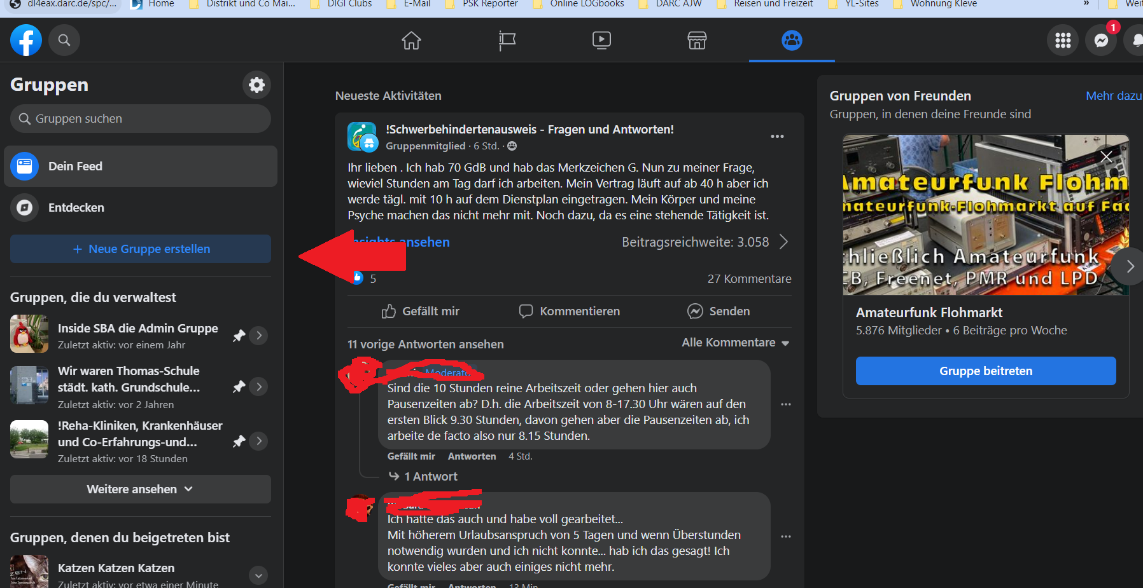
1. Schritte am Desktop
Übersicht der Gruppen die man administriert oder in denen man Mitglied ist – hier links im Menü „Gruppe erstellen“ anklicken
Startseite Facebook – hier links im Menü Gruppen anklicken

Slide 4
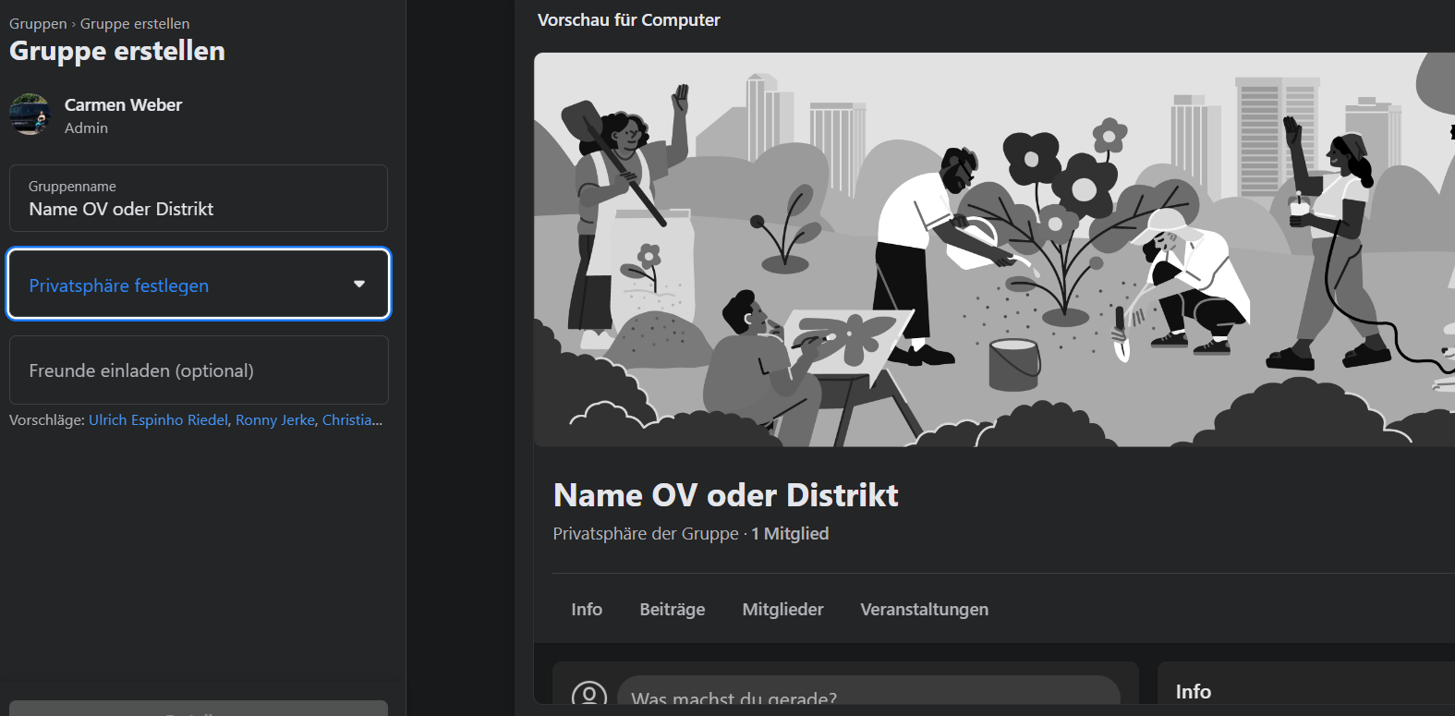
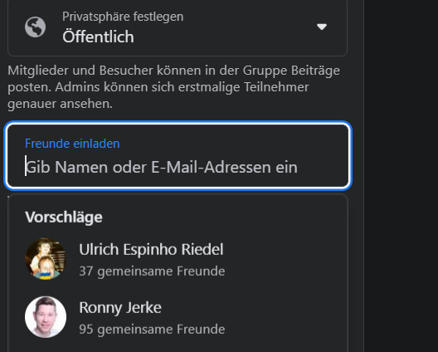
Freunde einladen ist immer eine gute Möglichkeit, das Facebook die Gruppe schneller in die Vorschläge für „Gruppe die Dich interessieren könnten“ aufnimmt.
Name und Privatsphäre festlegen – Auswahl Privatsphäre „Öffentlich“ oder „Geschlossen“ Hinweis: Eine öffentliche Gruppe kann auf Geschlossen gestellt werden, eine geschlossene Gruppe jedoch nicht auf Öffentlich.

Slide 5
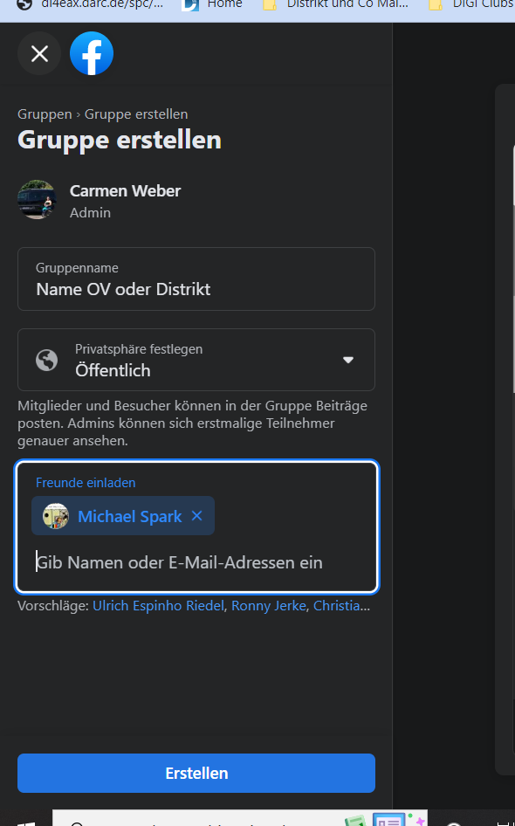
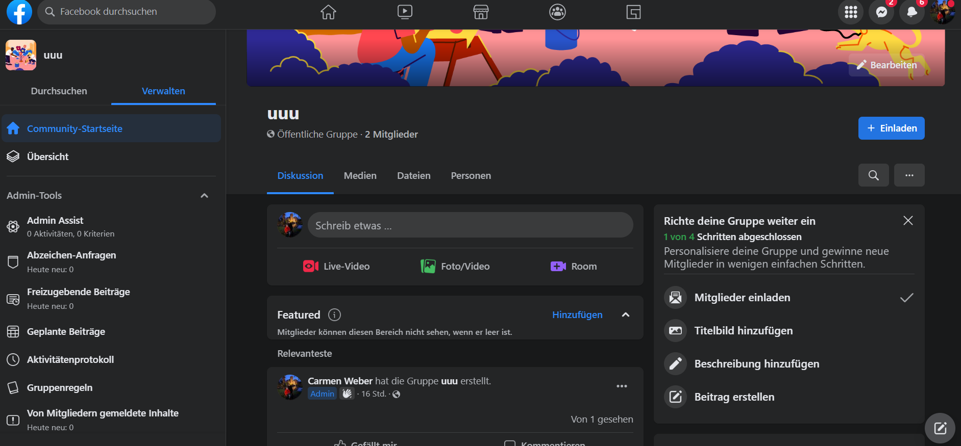
Gruppe erstellt - Startbildschirm
Erstellen anklicken

Slide 6
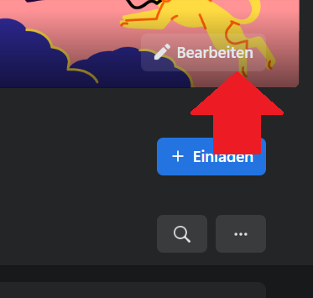
Im Gegensatz zu einer Facebook Seite, verfügt eine Gruppe nur über ein Titelbild. Das Titelbild erscheint bei Benachteiligungen zur Gruppe oder in der Übersicht der Gruppe und den Short Cuts.

Slide 7
Am Desktop ist die Gruppe nun erstellt und kann über die Einstellungen zur Gruppe, eingerichtet werden. Wie die Einrichtung zum Beispiel von weiteren Administratoren oder Moderatoren erfolgt, erfahrt ihr nach den Schritten „Erstellung einer Gruppe über Android App“ ab Folie 15.

Slide 8
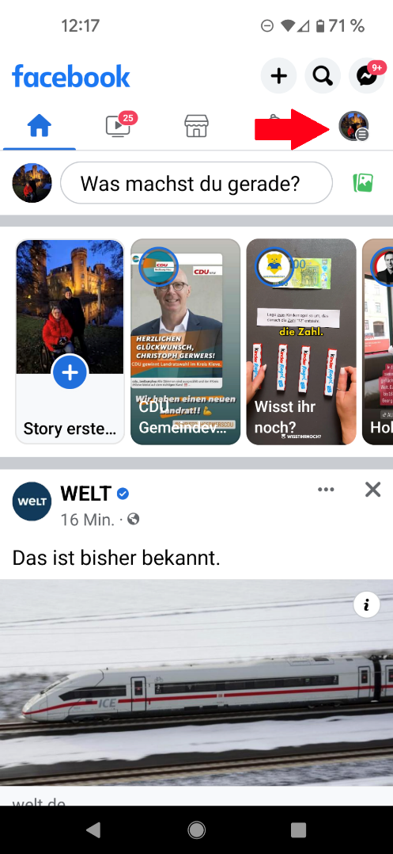
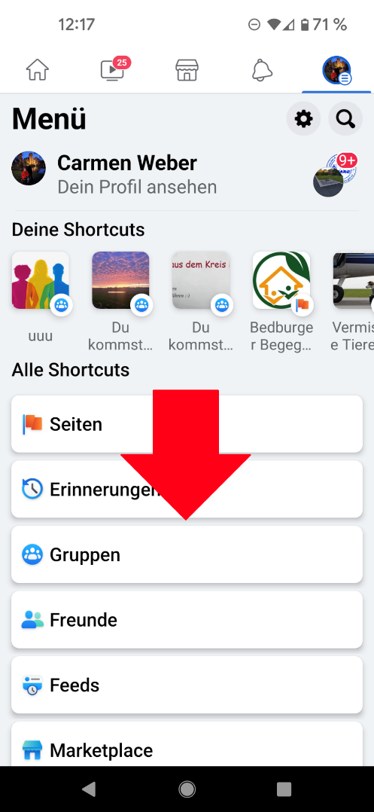
1. Schritte via Android App
Im Startbildschirm oben rechts das Profilbild anklicken
Es erscheint das Menü, hier auf Gruppen klicken

Slide 9
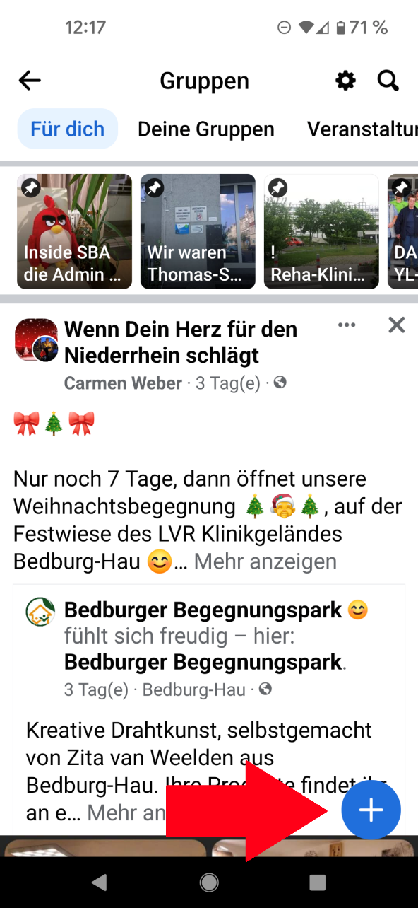
Es erscheint die Übersicht zu Gruppen in denen man Mitglied ist oder die man selber administriert. Hier klickst Du dann auf das blaue Plussymbol unten rechts.

Slide 10
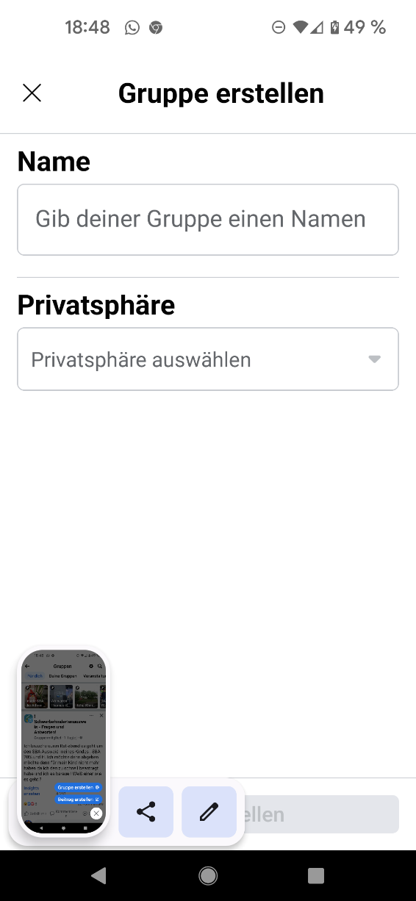
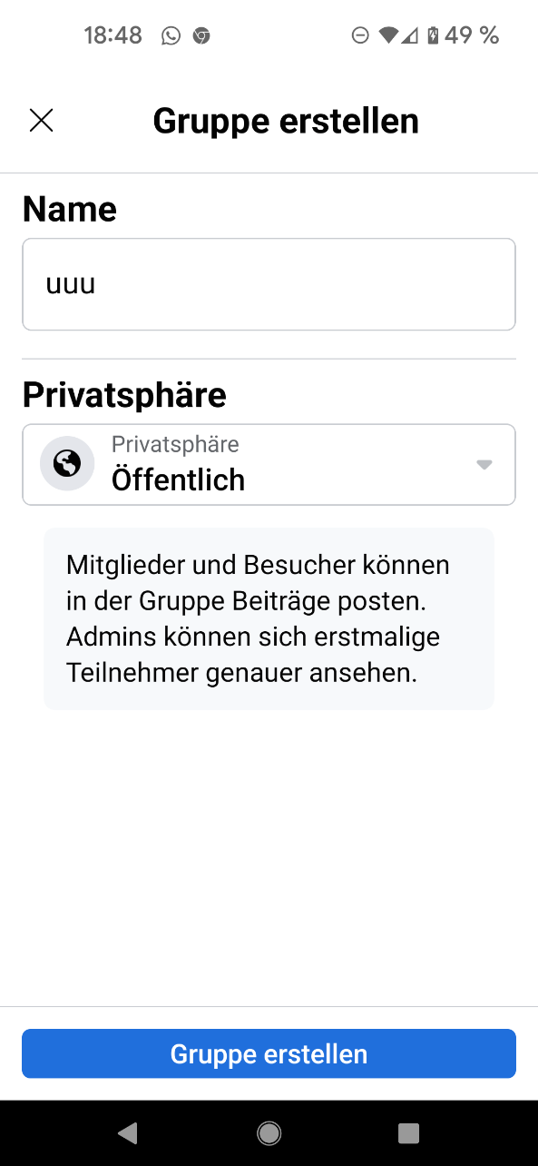
Startbildschirm „Gruppe erstellen“
Name eingeben und Privatsphäre bestimmen

Slide 11
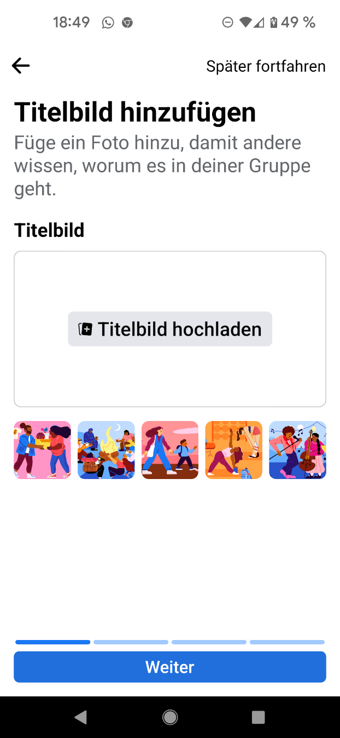

Slide 12
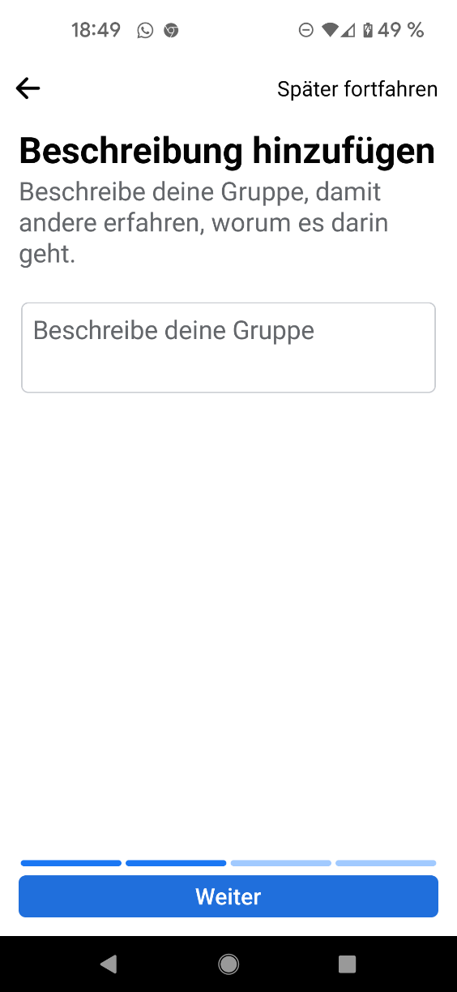
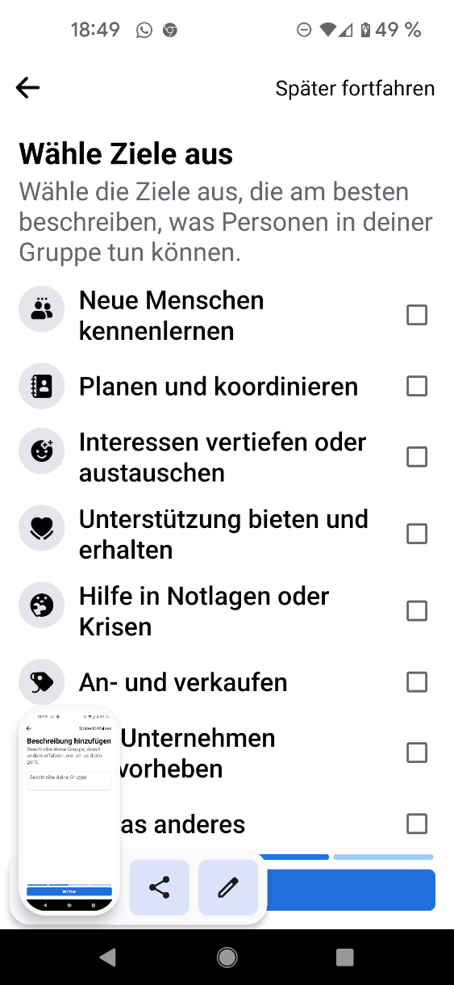
Beschreibe deine Gruppe Beispiel: Hallo und herzlich Willkommen in der DARC e.V. Gruppe des Distriktes Ruhrgebiet L.
Hier erfahrt Ihr interessante Neuigkeiten aus dem Distrikt L, und auch sonst alles Interessante zu unserem gemeinsamen Hobby dem Amateurfunk. Mitglied kann jeder Funkinteressierter werden.
In der Android App wird nach Zielen der Gruppe gefragt, hier empfehle ich das Ziel „Interessen vertiefen oder austauschen“.

Slide 13
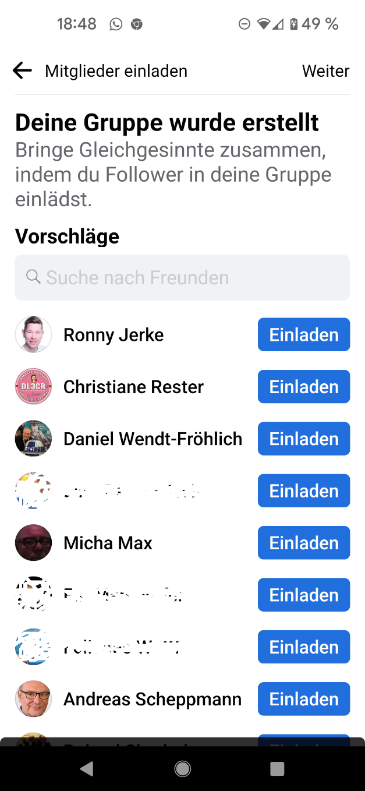
Wie auch am Desktop, können über Android App, Freunde eingeladen werden.

Slide 14
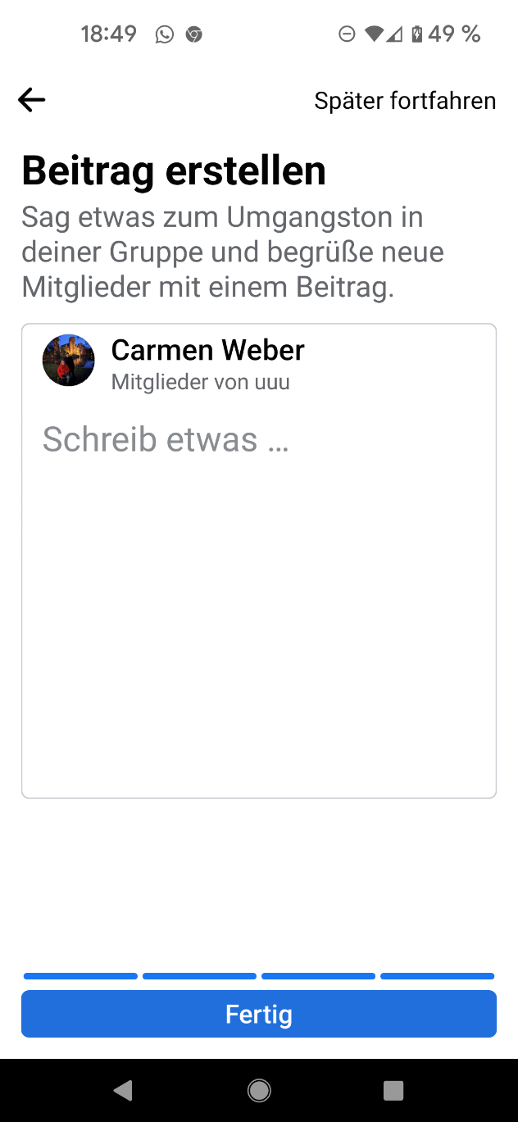
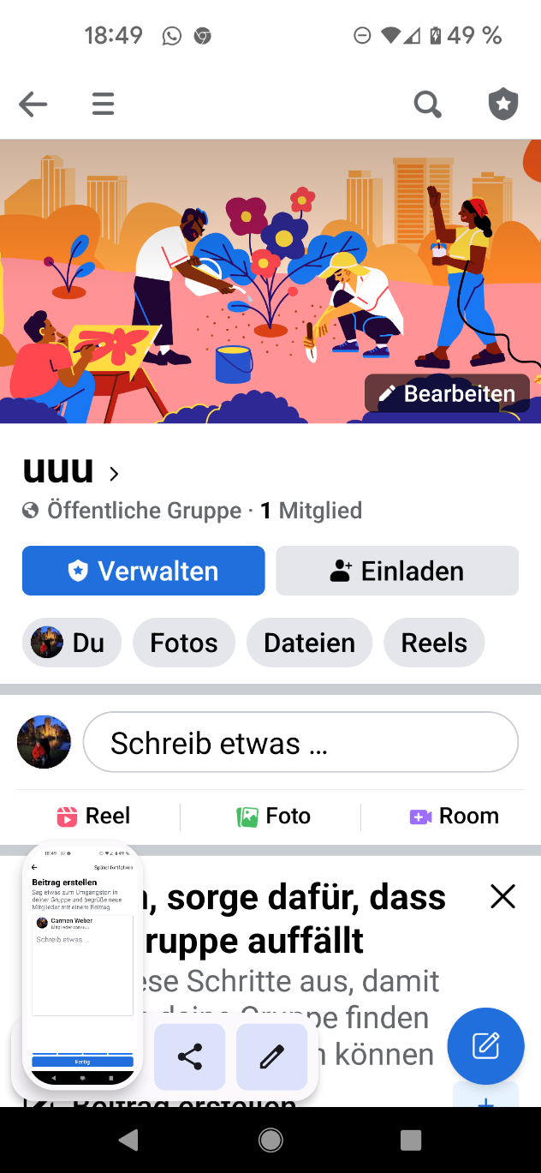
Nun kann man einen ersten Beitrag erstellen, dieser Punkt kann auch übersprungen werden.
Nach dem Klick auf „Fertig“ ist die Gruppe nun am Handy erstellt.

Slide 15
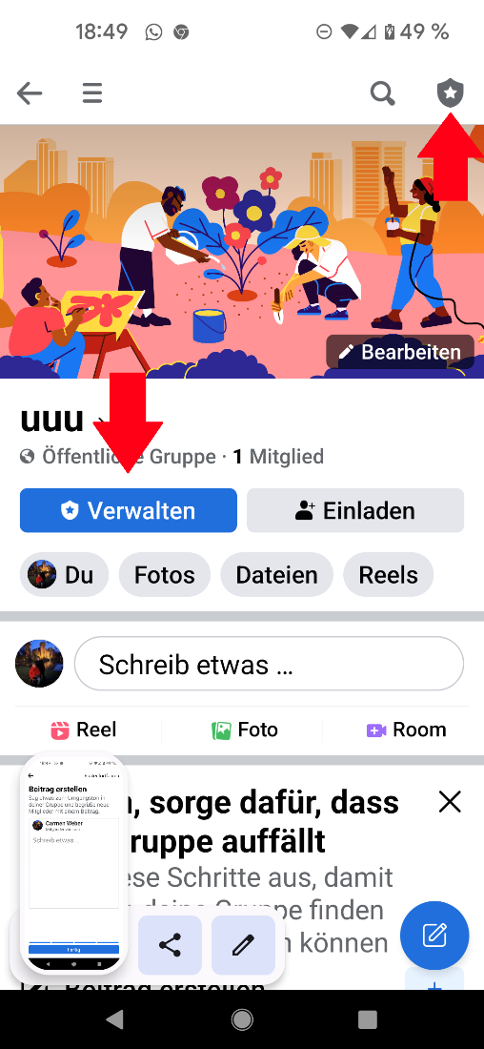
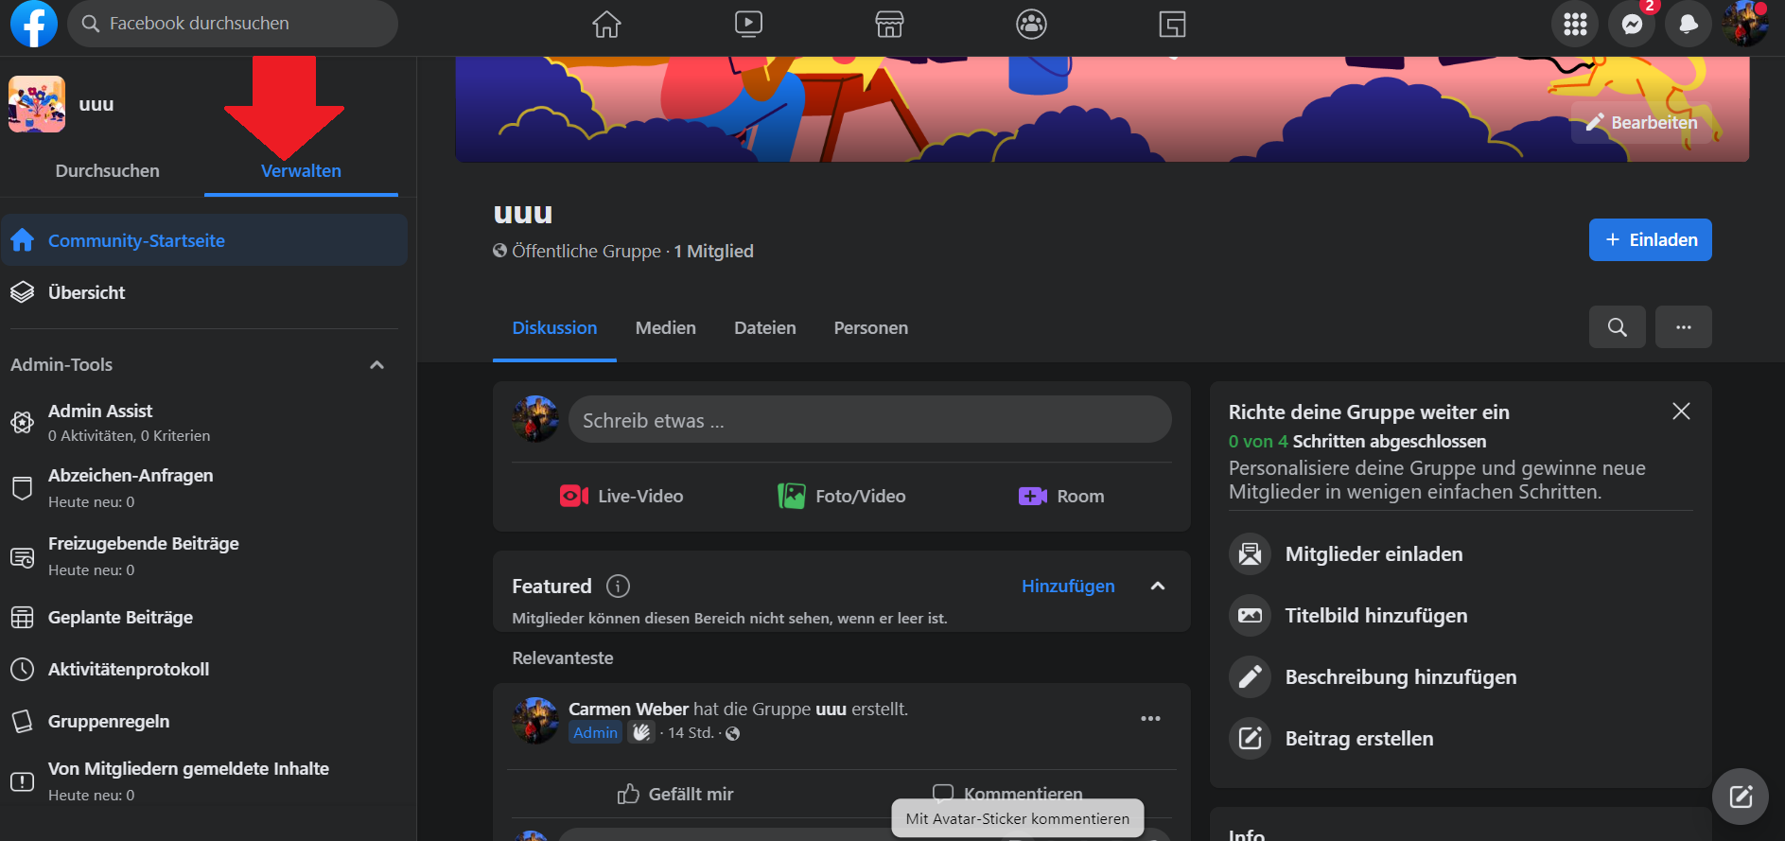
Einstellungen Vornehmen
Nun geht es daran, Einstellungen vorzunehmen, einmal hier die Ansicht am Desktop rechts und links via Android App.

Slide 16
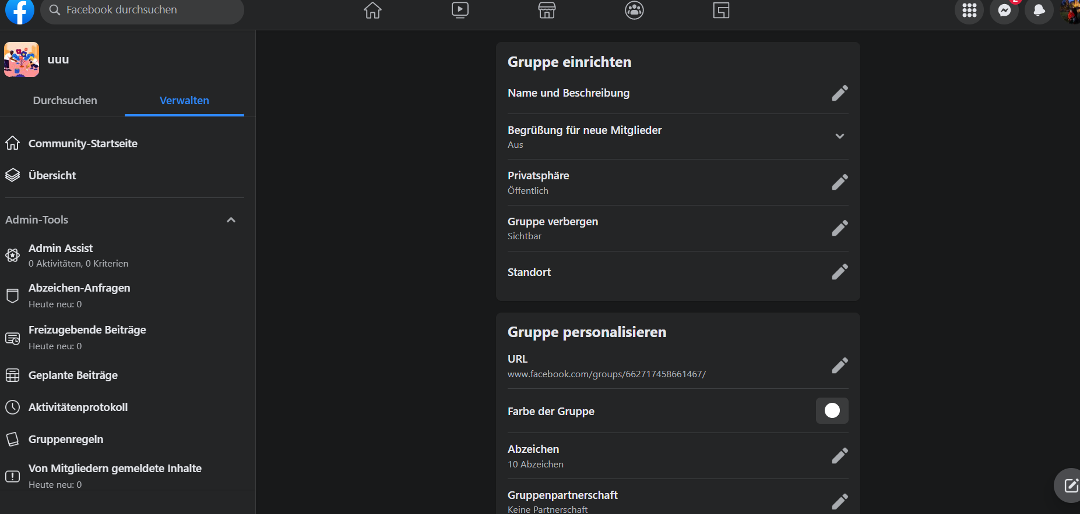
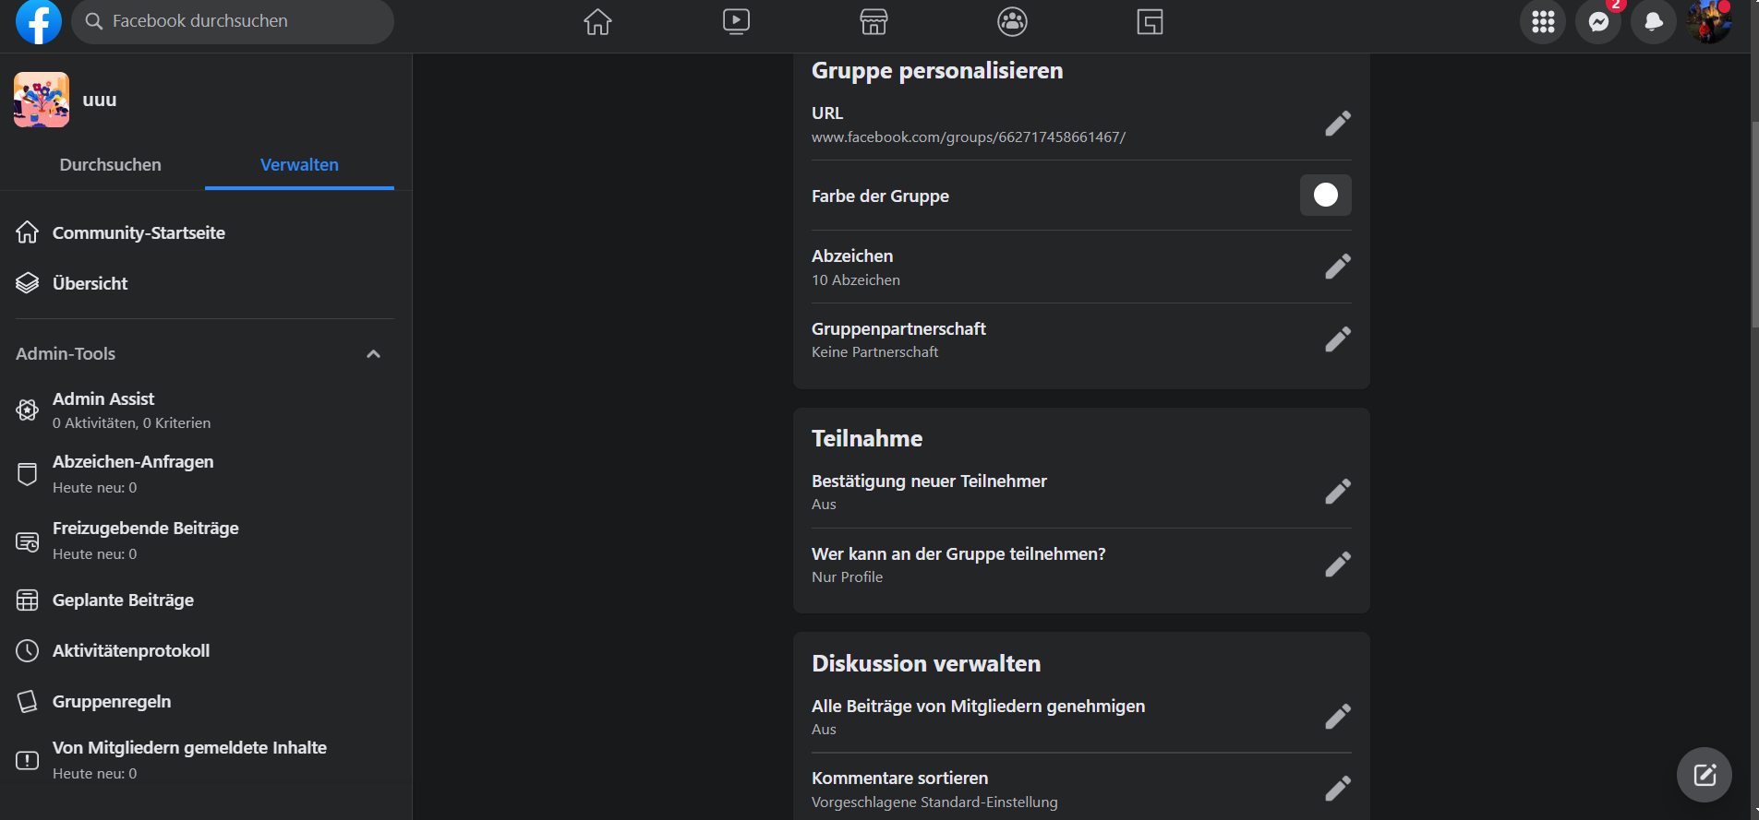
Es gibt verschiedene Einstellungen, in den nächsten Folien erfahrt ihr die Grundlegenden Einstellungen. Die Bedienführung ist zwischen Android und Desktop nicht wesentlich unterschiedlich.

Slide 17
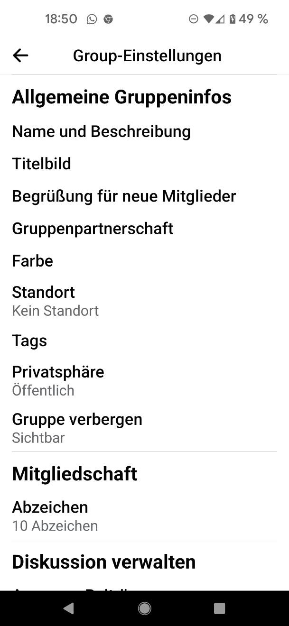
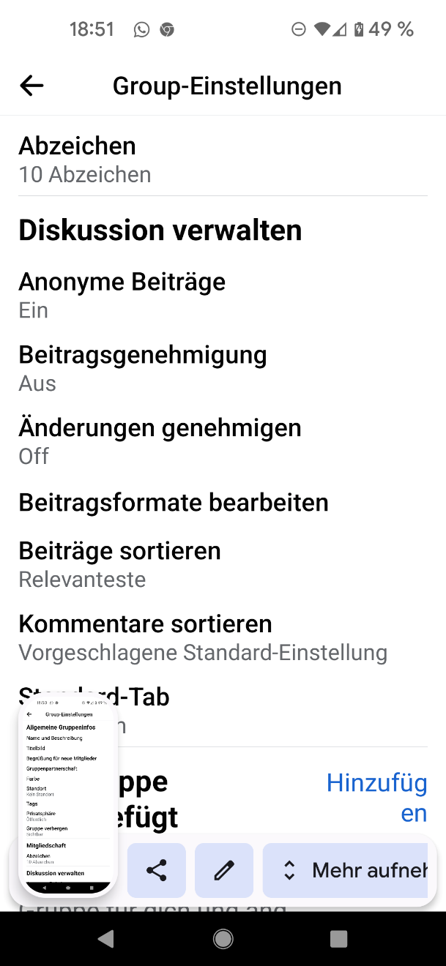
Android App Allgemein und Diskussionen

Slide 18
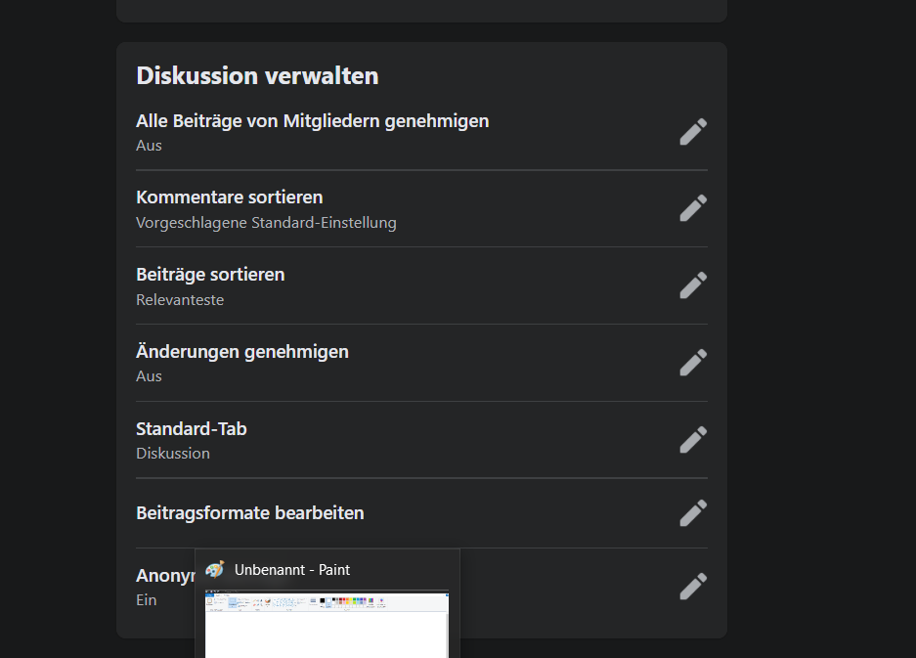

Slide 19
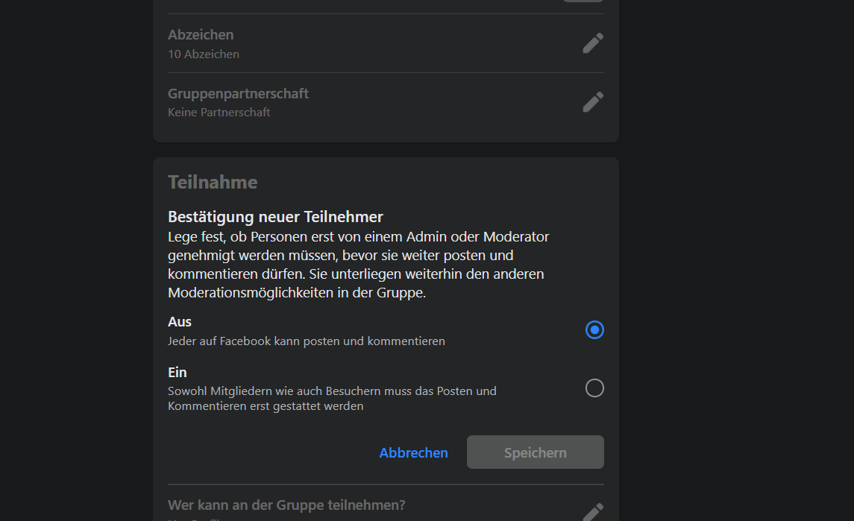
Einrichtung verschiedener Grundeinstellungen
Öffentliche Gruppen sind grundsätzlich für jeden User sichtbar. Wenn ein User die Gruppe sieht, kann er rein von der Facebook Grundeinstellung, Beiträge posten, Kommentare verfassen oder auch ein Like da lassen. Deshalb sollte hier die Einstellung gewählt werden, das jedem, egal ob Mitglied oder Besucher, das erste Posten oder Kommentieren gestattet werden muss.

Slide 20
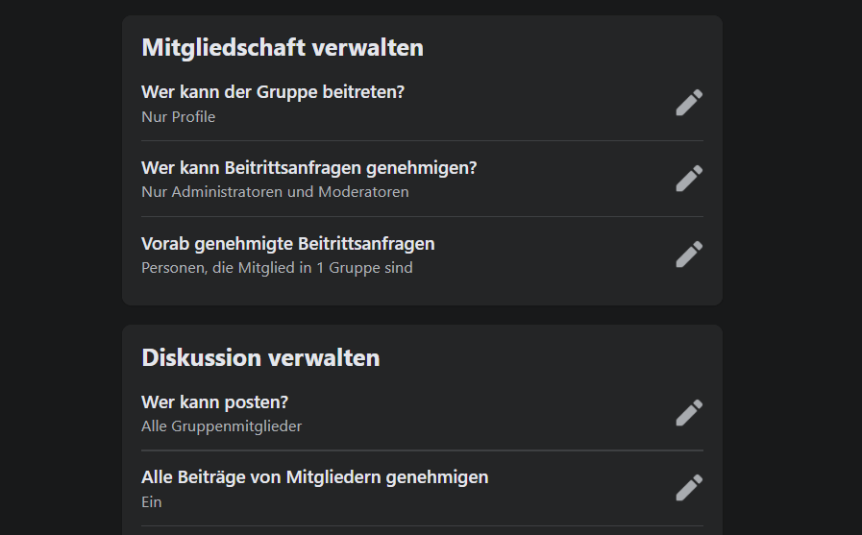
In einer Privaten oder auch geschlossenen Gruppe, müssen Mitglieder erst aufgenommen werden, hierbei kann man einstellen ob nur Profile oder auch Seiten Mitglieder der Gruppe werden können. Man kann darüber hinaus in jeder Gruppe, auch in Öffentlichen, festlegen, ob es eine generelle Beitragsfreigabe gibt. Das bedeutet, der Admin oder Moderator muss den Beitrag erst manuell genehmigen.

Slide 21
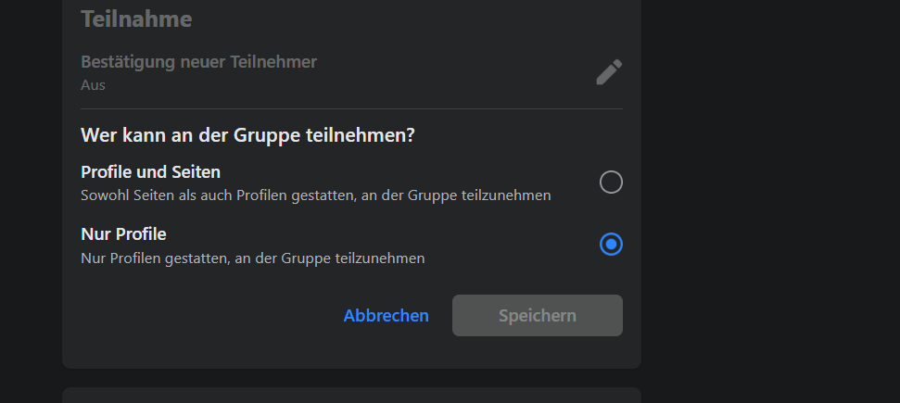
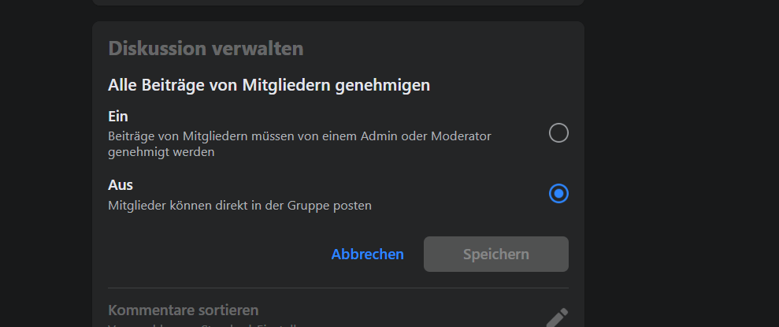
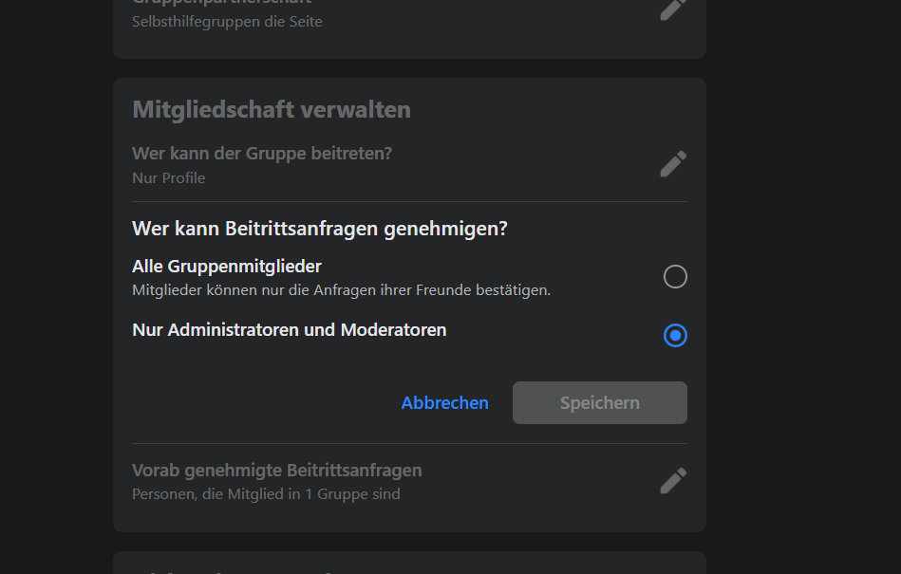
Posten gestatten in öffentlichen Gruppen
Beiträge genehmigen Private Gruppen
Beitrittsanfragen bearbeiten Private Gruppe

Slide 22
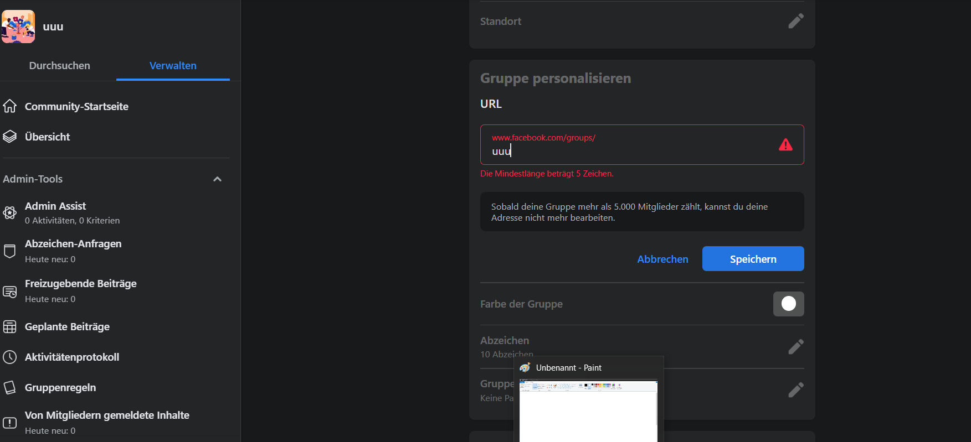
Einen Kurz Link zur Gruppe zu erstellen ist durchaus sinnvoll. Wenn man im Gespräch auf seine Gruppe hinweisen möchte oder im schriftlichen, ist das wesentlich leichter. Zu der Gruppe vom Distrikt Ruhrgebiet gibt es diesen Kurzlink:
www.facebook.com/groups/darcdistriktruhrgebietl/

Slide 23
Manchmal macht es Sinn, wenn Teilnehmer auch unerkannt Fragen stellen können. Dazu hat Facebook die Funktion „Beitrag anonym erstellen“ eingeführt. Ob dies für Deine Gruppe in Frage kommt, entscheidest Du. Du als Admin, musst die Beiträge grundsätzlich freigeben und kannst sehen, wer den Beitrag erstellt hat.

Slide 24
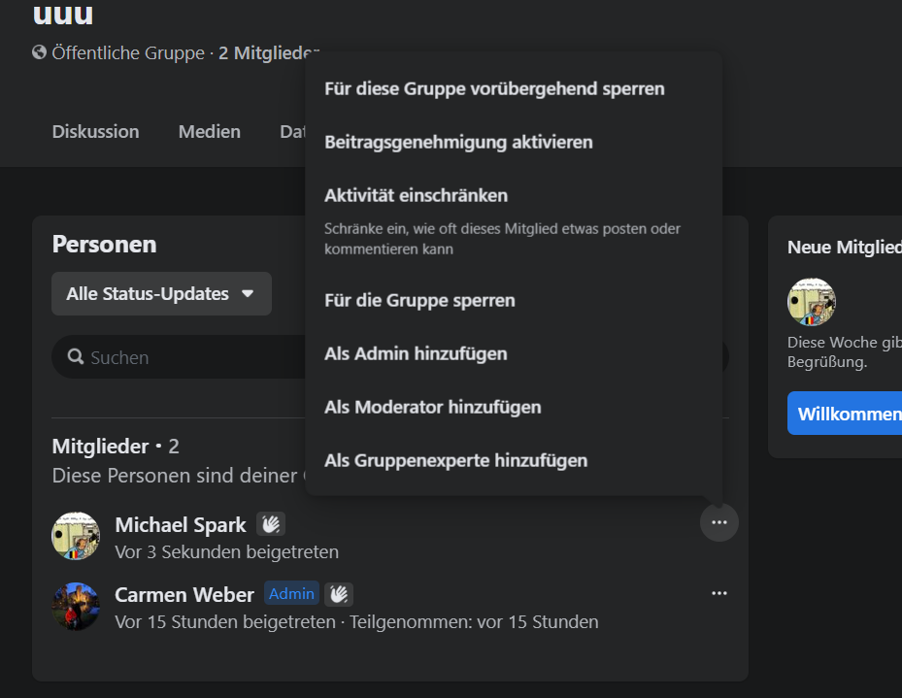
Wer Facebook kennt, weiß wie so mancher kommentiert oder was für Beiträge erstellt werden. Oftmals gegen die Netiquette der Gruppe und auch gegen die Facebook Gemeinschaftsstandards. Hier gibt uns Facebook ein paar Sanktionsmöglichkeiten an die Hand.

Slide 25
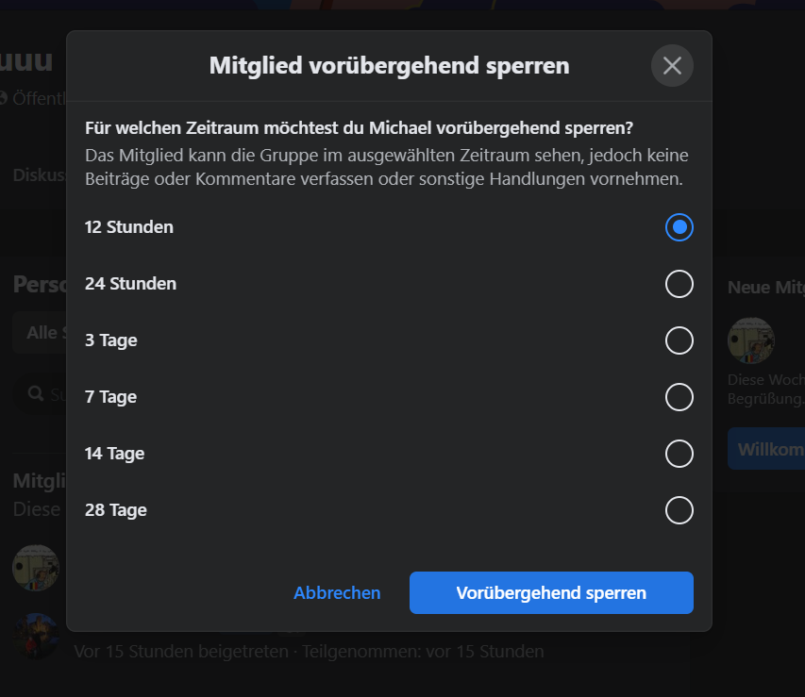
Man kann Mitglieder zunächst vorrübergehend sperren. Das bedeutet, das diese dann für den gewählten Zeitraum, keine Beiträge und Kommentare erstellen können und auch keine Reaktion wie ein Like, abgeben können. Empfehlung von mir: Ich sperre zunächst für 24h und steigere mich bis zu 14 Tage. Reichen diese Sanktionen nicht aus, so erfolgt der Ausschluss aus der Gruppe.

Slide 26
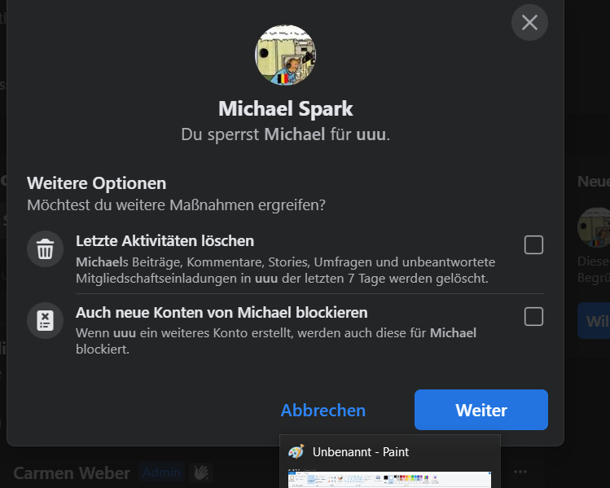
Das Blockieren / Sperren bedeutet, der User kann die Gruppe nicht mehr finden. Handelt es sich um einen User der Spam in der Gruppe verbreitet hat, dann hat man hier die Möglichkeit ALLE Kommentare und Beiträge der letzten 7 Tage gleichzeitig zu löschen. Das erspart eine Menge Arbeit. Auch ist die Funktion „zukünftige Profile sperren“ nicht zu verachten.

Slide 27
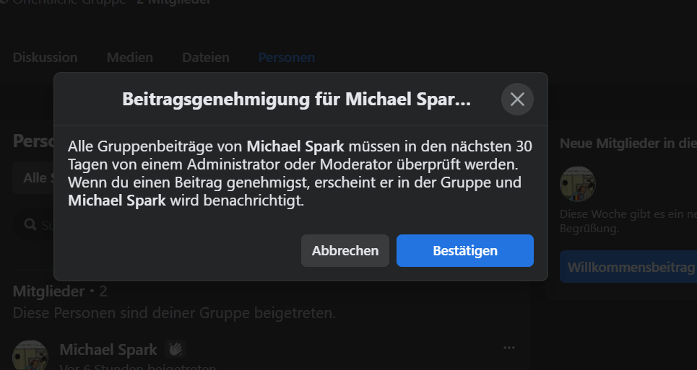
Hast Du keine generelle Beitragsfreigabe eingerichtet, möchtest aber die Beiträge einzelner Mitglieder im Auge behalten, kannst Du auch eine Beitragsfreigabe für einzelne User einrichten.

Slide 28
Du möchtest einen weiteren Admin oder „nur“ einen Moderator zur Gruppe hinzufügen? Über das Mitglieder-Menu hast Du die Möglichkeit. Das Mitglied muss diese Einladung erst annehmen, bevor es aktiv in der Gruppe unterstützen kann.

Slide 29
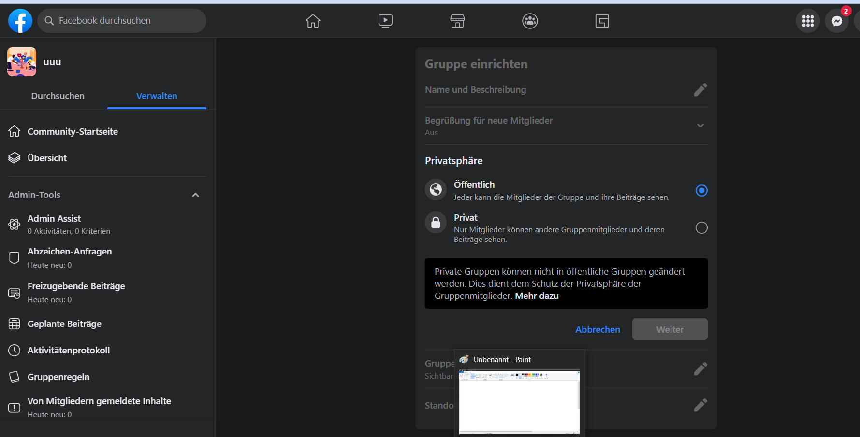
Die Privatsphäre der Gruppe kann von öffentlich auf privat umgestellt werden. Die Mitgliederliste ist bei „Privat“ nur für Gruppenmitglieder zu sehen. Beachte, von Öffentlich auf Privat geht immer, von Privat auf Öffentlich nimmer.

Slide 30
Gruppe über eine Seite erstellen
Du hast auch die Möglichkeit, eine Gruppe über eine Facebook Seite einzurichten. Das hat den Vorteil, dass dann die Seite den Gründerstatus erhält und mit dem Wechsel des Administration der Seite, auch bei der Gruppe Du später nicht mehr als Admin tätig werden musst.

Slide 31
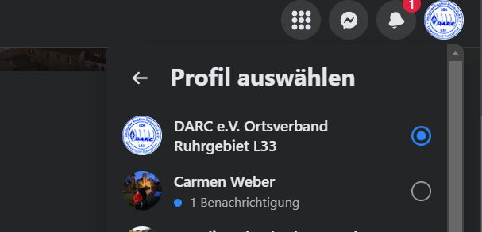
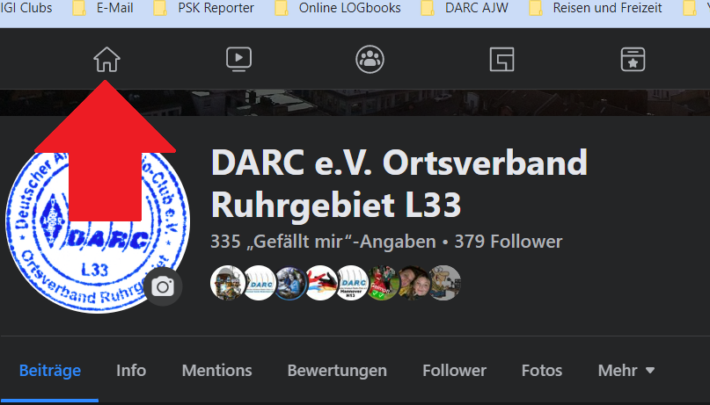

Slide 32
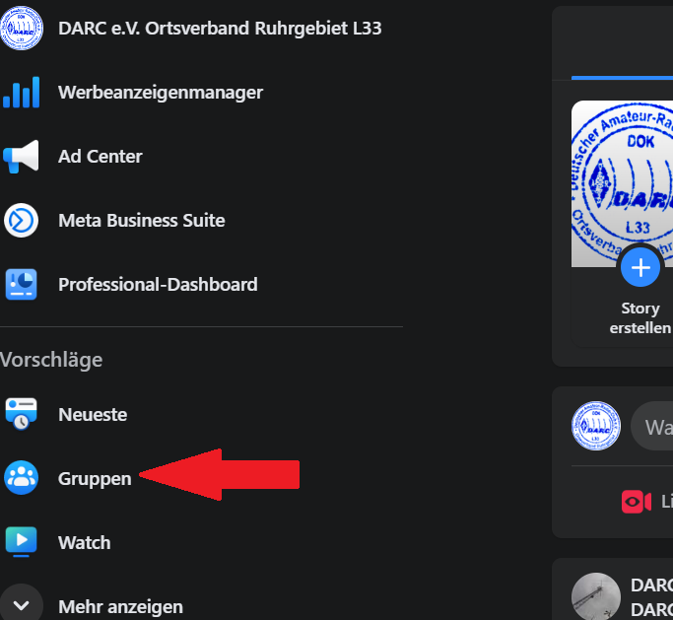
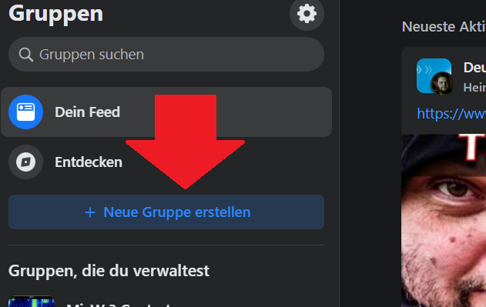

Slide 33
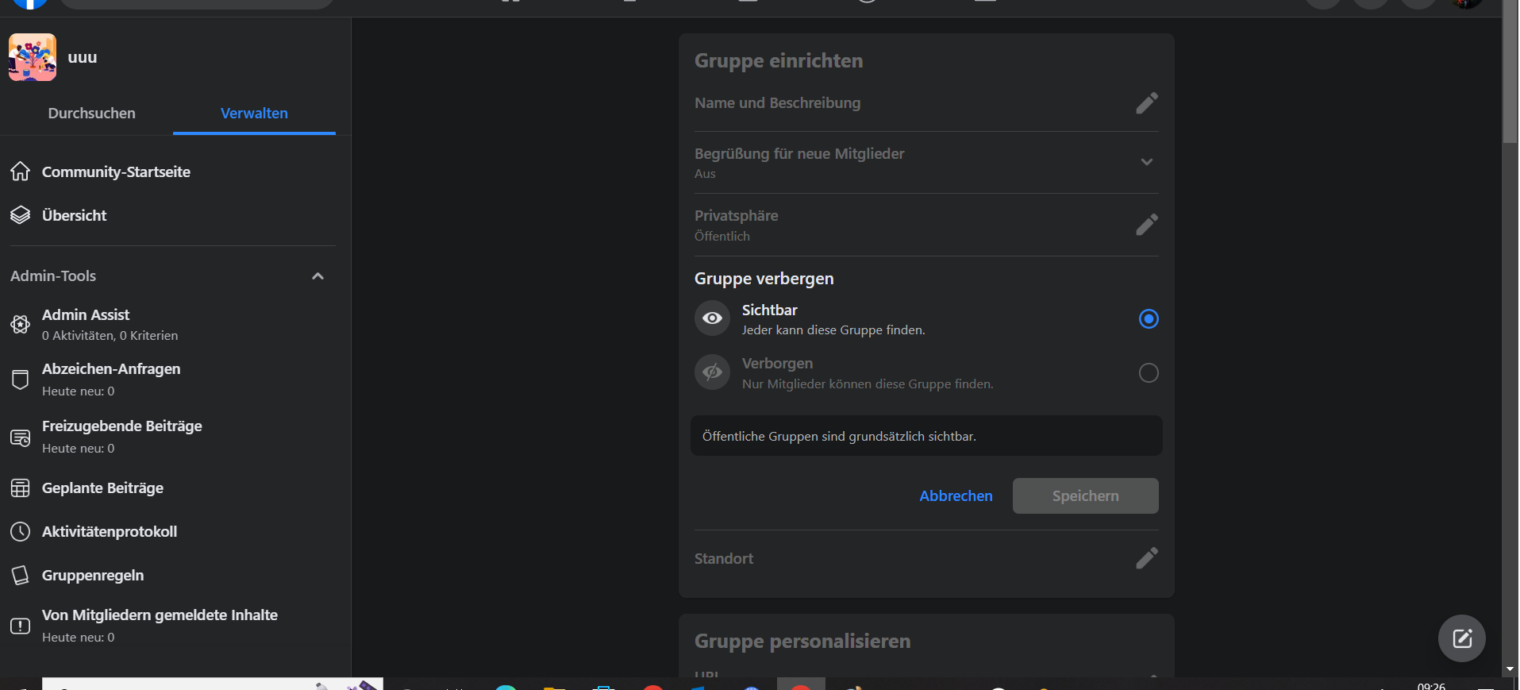
Egal wie man nun eine Gruppe eingerichtet hat, man kann Gruppen auch als „geheime“ Gruppen erstellen. Zum Beispiel für die Mitglieder des OVs zu internen Zwecken. Nur die Ersteller oder die Mitglieder der Gruppe können weitere Mitglieder hinzufügen. Eine „geheime“ Gruppe kann nur von Mitgliedern gesehen werden.

Slide 34
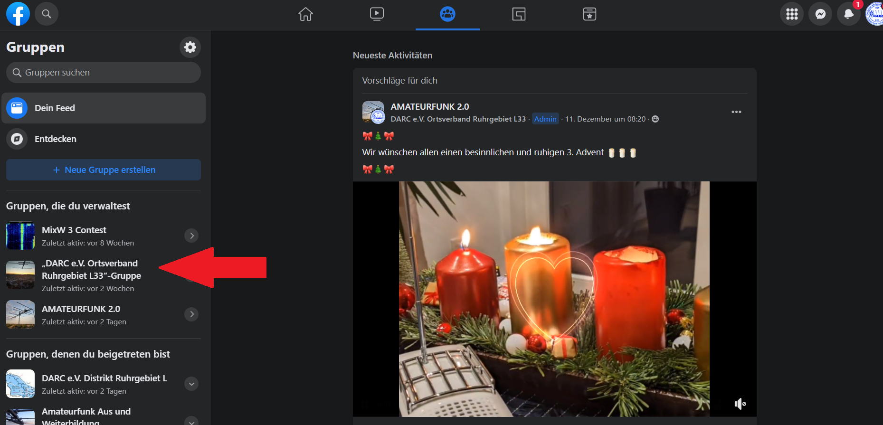
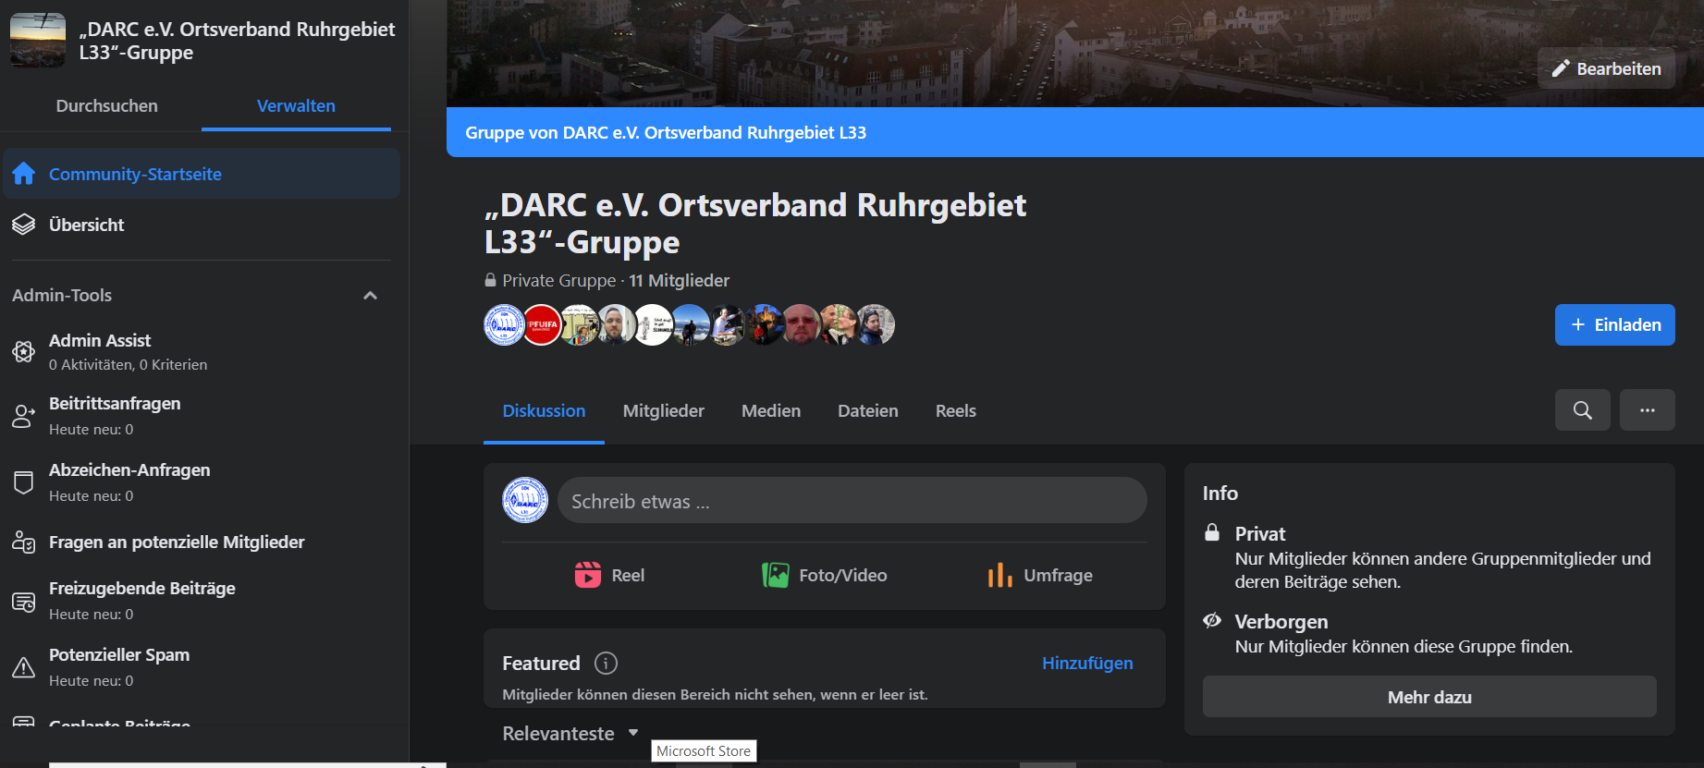
Probiere es aus, diese Gruppe wirst Du nicht finden.

Slide 35
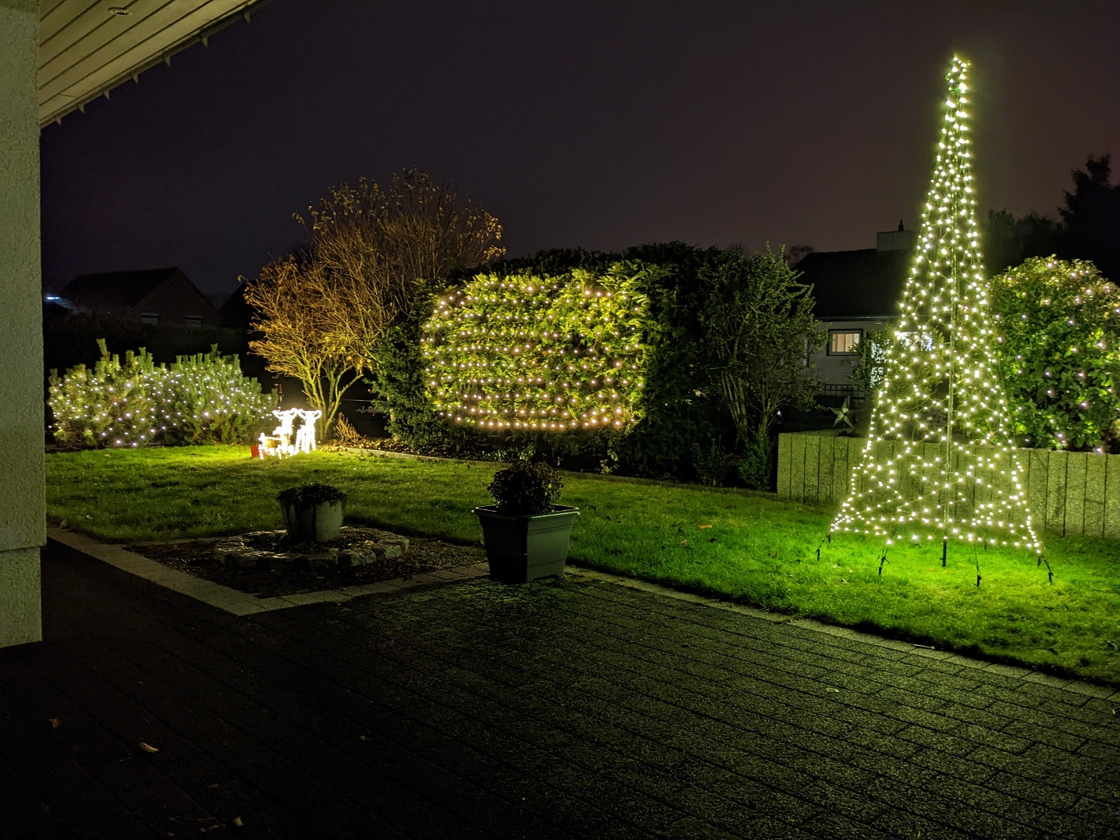
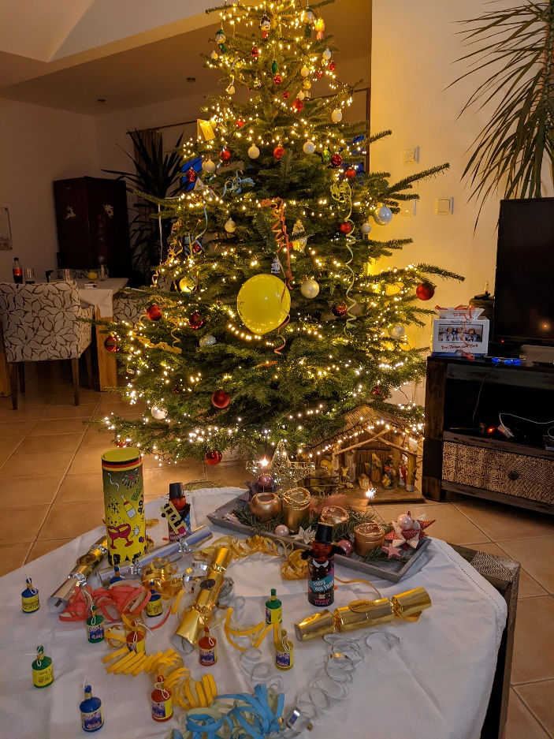
Vielen Dank für Eure Aufmerksamkeit. Allen ein frohes und besinnliches Fest und einen guten Rutsch in neue Jahr

Slide 36
Öffentlichkeitsarbeit mittels Facebook Teil 3 – Erstellung einer Gruppe
Carmen Weber – DM4EAX
dm4eax@darc.de oder @hhkv2:darc.de
Referat für Öffentlichkeitsarbeit Ortsverband Ruhrgebiet L33

